Slide 1
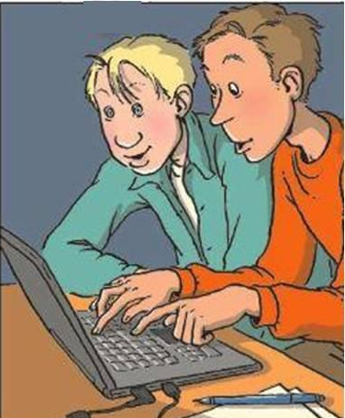
Was können wir
Am Samstag machen?

Slide 2
Lars und Tobias suchen im Internet Ideen für Samstagabend.
Sie können …

Slide 3
 Name der Aktivität?
 Finde eine Jahreszeit (denke an das Wort auf Englisch!)
 Im Winter ist es … (denke an das Adjektiv auf Englisch!)
 Finde eine Stadt.
 Wo können die Hamburger Schlittschuh laufen?

Slide 4
 Name der Aktivität?
 Wann kannst du Bowling spielen? (finde zwei Tage)
 Wie ist die Atmosphäre?

Slide 5
 Namen dieses Volksfestes.
 Finde eine Stadt.
 Liegt Hamburg in Süddeutschland?

Slide 6
Hör gut zu!

Slide 7
 Welche Aktivitäten hörst du?
 Was sagen Lars und Tobias über die Aktivitäten?

Slide 8
(Übungsheft Seite 40)

Slide 9
Welche Aktivitäten hörst du? Kreuze an!
 | Ja | Nein |  | Ja | Nein
In den Zoo gehen |  |  | In die Disco gehen
Bowling spielen |  |  | Ins Kino gehen
Ins Schwimmbad gehen |  |  | Ins Konzert gehen
Auf den Dom gehen |  |  | Ins Eiscafé gehen
In ein Museum gehen |  |  | Schlittschuh laufen gehen
X



X
X

X
X

Fülle die Tabelle aus!
Bei schönem Wetter können sie … | Bei schlechtem Wetter können sie …
Auf den Dom gehen
Ins Kino gehen
Bowling spielen
Schlittschuh laufen gehen
In die Disco gehen
Was ist ihr Programm für Samstagabend?
Am Samstagabend
gehen sie in die Disco.

Slide 10
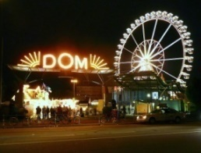
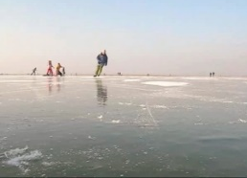
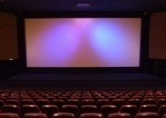
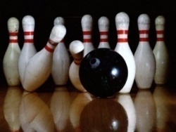
Was können Lars und Tobias am Samstag machen?
Bei schönem Wetter können sie…
… auf den Dom gehen.
… Schlittschuh laufen gehen.
Bei schlechtem Wetter können sie...
… ins Kino gehen.
… Bowling spielen.
… in die Disco gehen.

Slide 11
Bilan grammatical :
Comment exprimer une possibilité : (Rappel du verbe können)
Ø
ich kann
st
du kann
er / sie kann
Ø
wir könn
en
t
ihr könn
sie könn
en
Le verbe können peut exprimer un savoir-faire (capacité).
 Ich kann schwimmen.
Le verbe können peut aussi exprimer une possibilité.
 Wir können in die Disco gehen.

